Slide 1
Hva må et demokrati inneholde?
Gruppenavn:

Slide 2
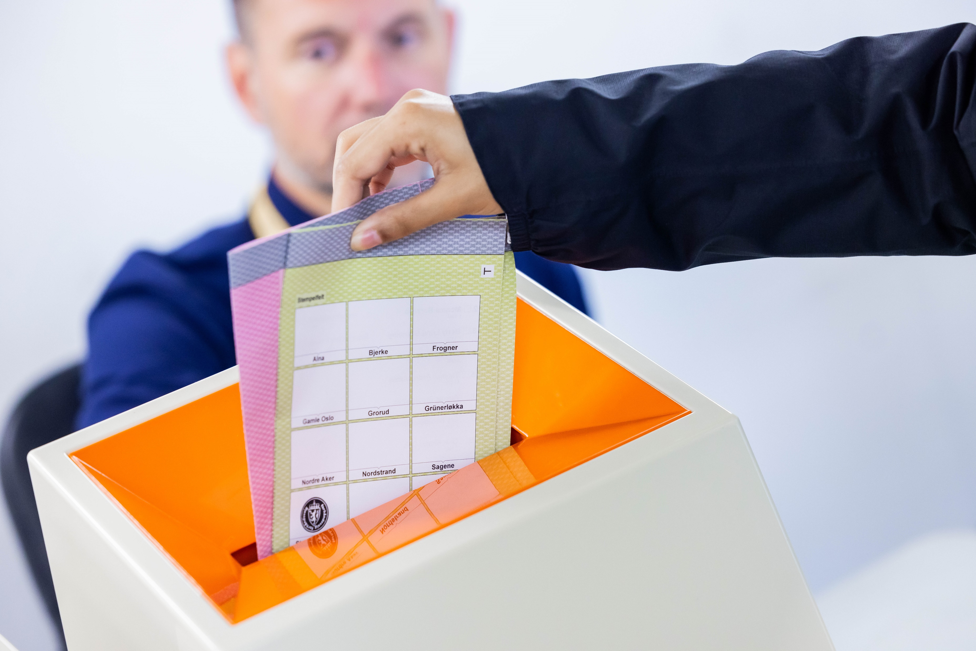
Stemmerett

Slide 3

Hva om bare noen få bestemte?

Slide 4
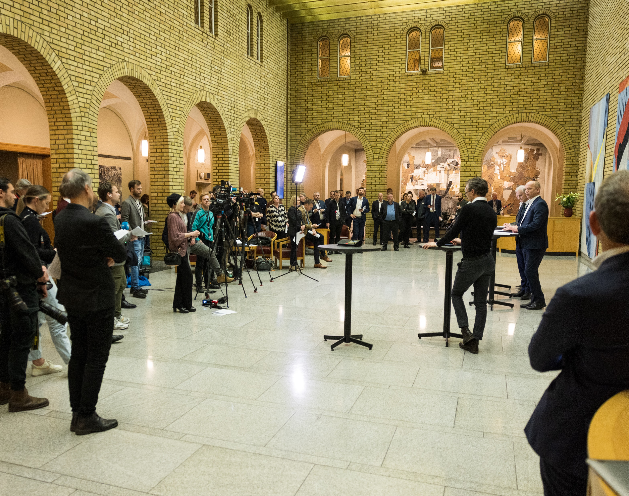
Åpenhet

Slide 5
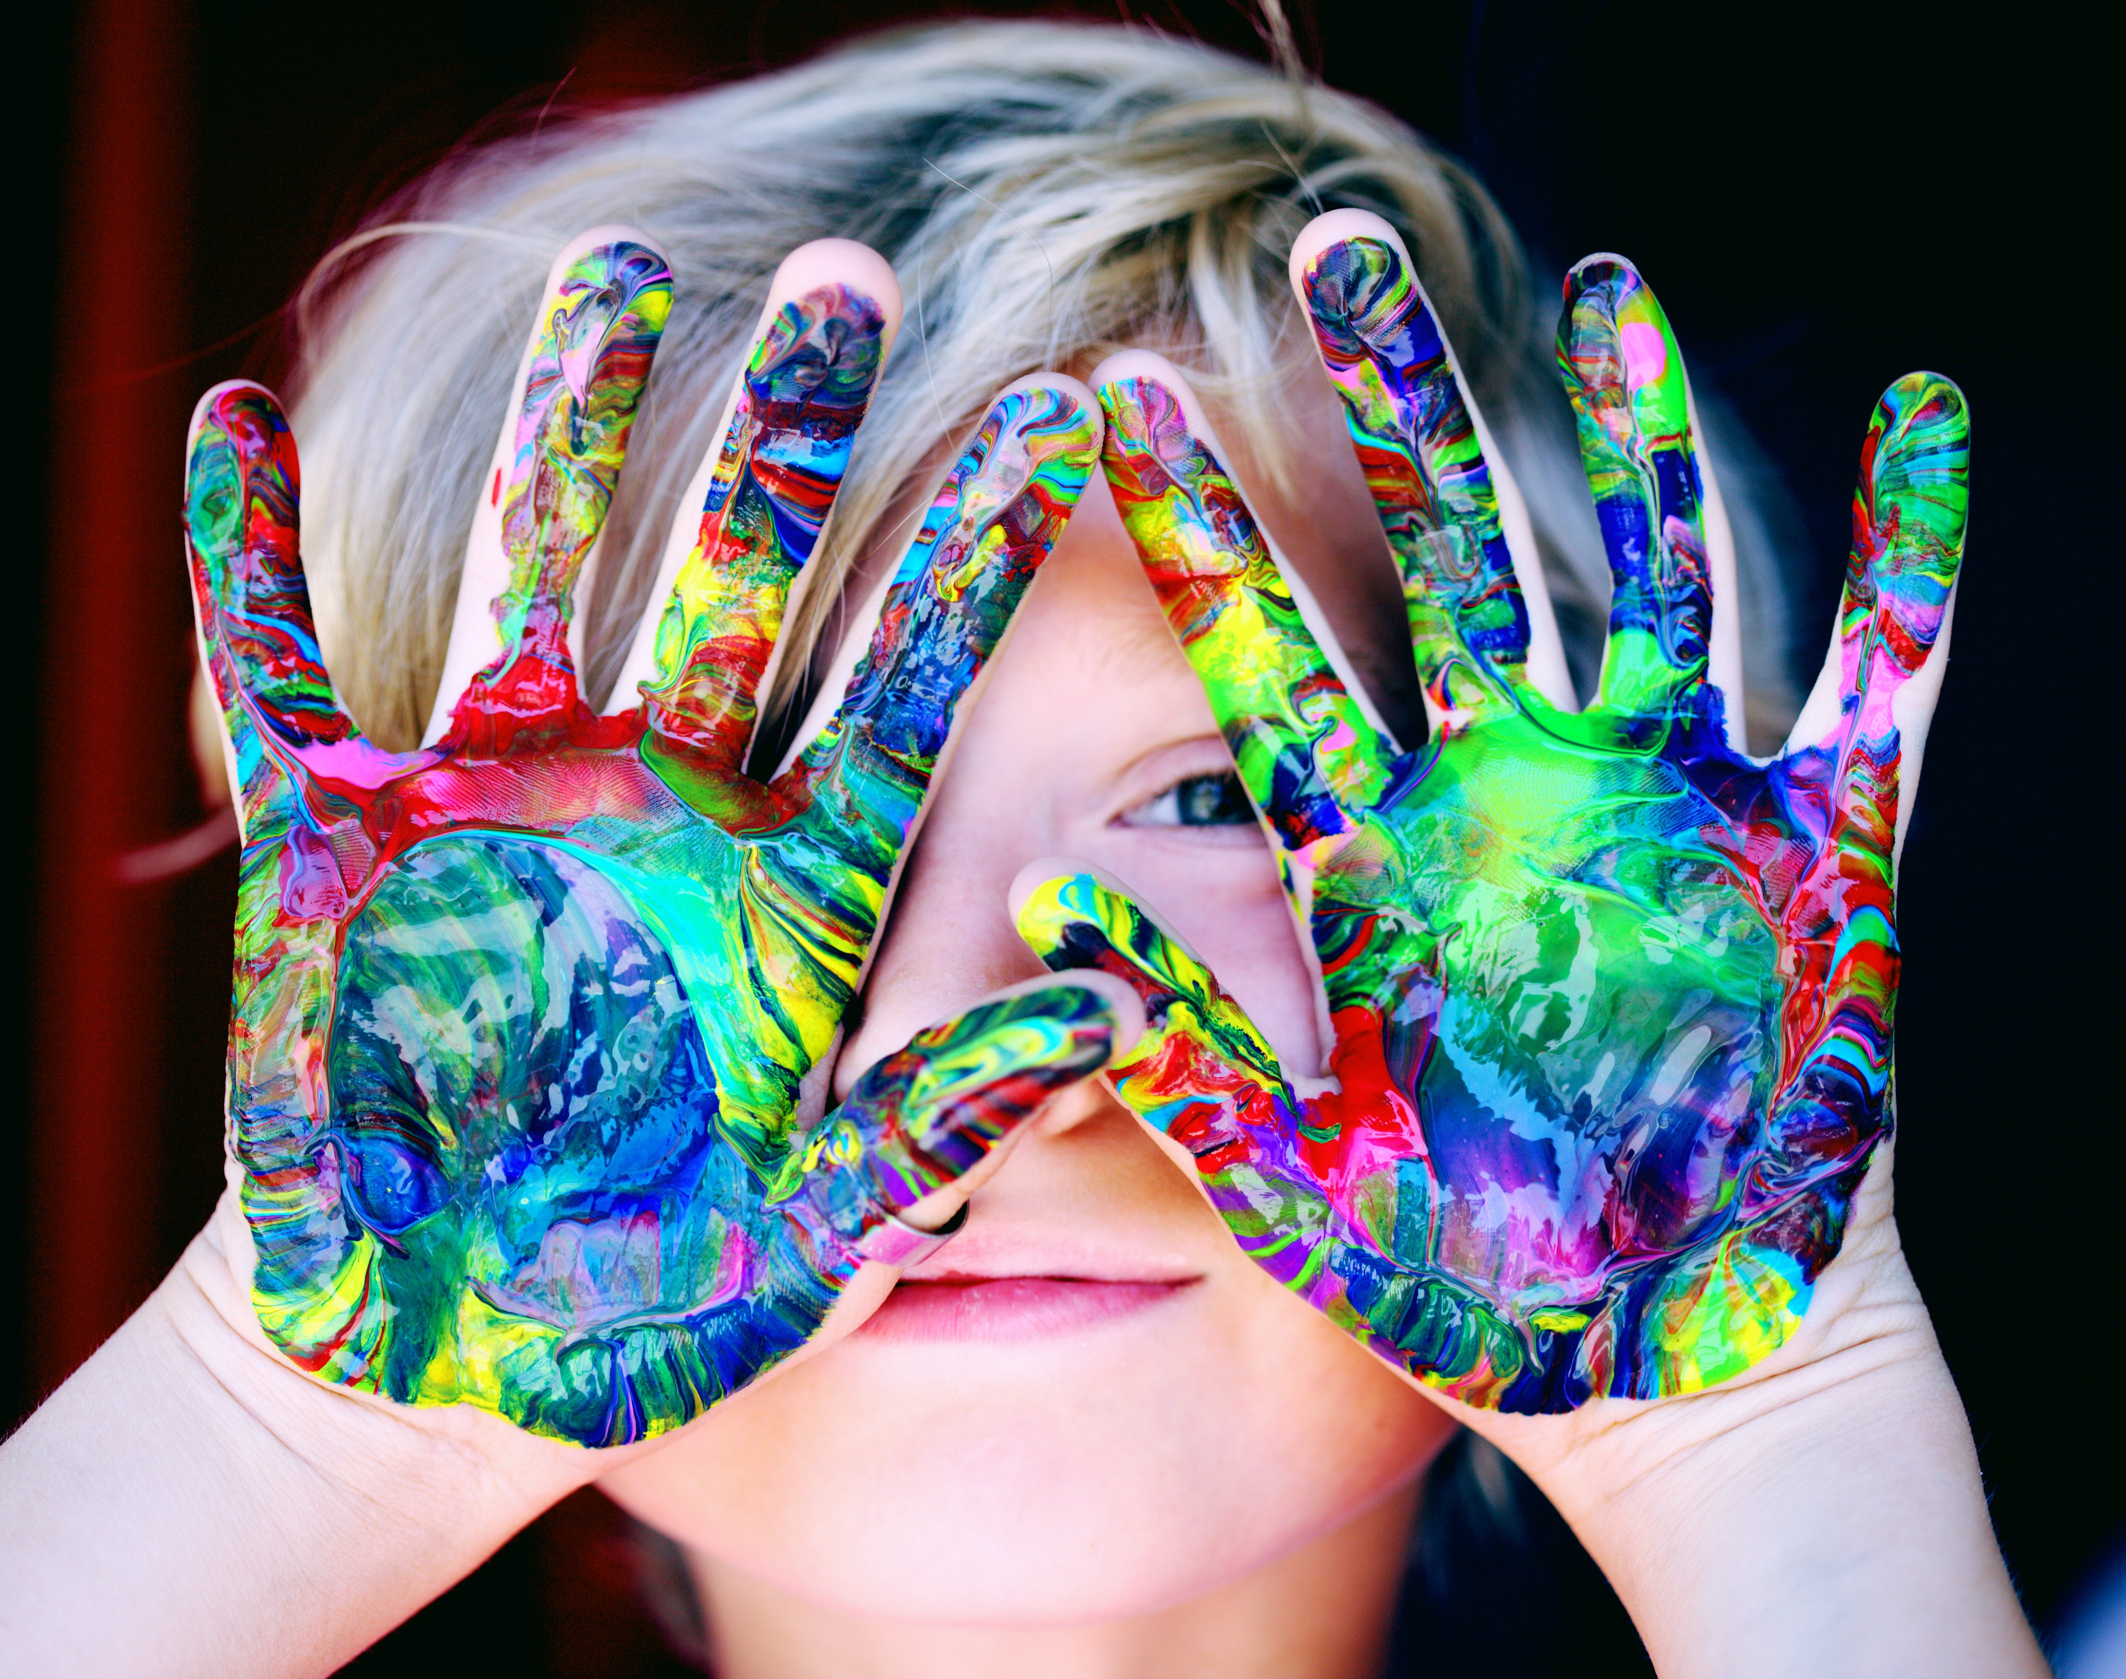
Hva om?

Slide 6
Kildeliste og bildekrediteringer
Bildekrediteringer:
Oslo kommune/Sturlasson
Pexels
Stortinget
Pexels
Kildeliste:

